Slide 1
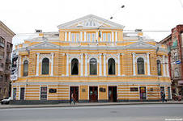
Театр імені Т. Г.
Шевченка
Підготувала учениця 10-б класу Стоколюк Вікторія

Slide 2
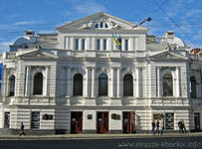
Театр – це вічна казка.
Театральне мистецтво – це своєрідне дзеркало, у
якому відображаються особливості життя суспільства, його позитивні і негативні тенденції розвитку.

Slide 3
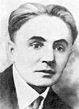
Засновник театру-Лесь Курбас
Реформатор української сцени Лесь Курбас дав йому поетичну назву першого весняного місяця за старим українським календарем — «Березіль». Це був сміливий і міцний експериментальний колектив, заснованийна початку 1926 року Народний комісаріат освіти України вирішив перевести «Березіль» як кращий театр республіки до тодішньої столиці —Харкова.

Slide 4
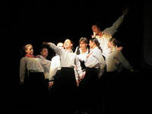

Slide 5
Перший успіх у харківської публіки прийшов до Леся Курбаса і «Березоля» із постановкою оригінального спектаклю «Пролог» про події 1905 року. Видатний режисервикористав елементи «театру тіней» і цим викликав непідробний інтерес глядачів. На жаль, період визнання був недовгим. Відчуваючи необхідність оновлення репертуару, Курбас звернув увагу на творчість Миколи Куліша, гостра критична манера якого йому дуже імпонувала. Співпраця з Кулішем надала театру нового напрямку, він отримав назву «філософського театру» - театру відкриття істин і пороків. 31 березня 1928 року відбулася прем’єра спектаклю
«Народний Малахій», яка викликала шквал критики. Почалися нападки на режисера і театр. Провалще однієї прем’єри - спектаклю «Мина Мазайло» – завдав тяжкого удару Лесю Курбасу, так що наступну виставу – «Маклена Граса» – він зміг підготувати тільки через декілька років.
Життя ставало дедалі жорстокішим до «Березоля». Почалися 1930-роки, а з ними масові репресії. Романтичний, революційний театр Леся Курбаса влада визнала «шкідницькою організацією» і в жовтні 1933 року Курбаса зняли з роботи. Через чотири роки великого режисера було розстріляно. Театру надали ім’я Тараса Шевченка.

Slide 6


Slide 7
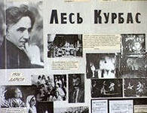
Сьогодні ми згадуємо Леся Курбаса як видатного режисера, педагога, театрального діяча, ім’я,якого в історії світового театру стоїть поруч із такими іменами, як К. Станіславський і В. Немирович-Данченко, В. Мейєрхольд і Є. Вахтангов, Макс Рейнгардт і Гордон Крег.

Slide 8
КОРИФЕЇ ТЕАЕРУ
Театр Леся Курбаса виховав блискучу плеяду акторів, режисерів, художників, сформував нову школу сценічного мистецтва, почав використовувати оригінальні методи роботи з акторами. На його сцені творили такі майстри, як Іван Мар’яненко,Мар’ян Крушельницький, Амвросій Бучма, Наталія Ужвій, Євген Бондаренко та інші.

Slide 9
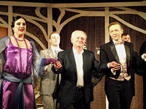

Slide 10
Мар’яненко Іван Олександрович
(1878 – 1962 рр.) (справжнє прізвище Петлишенко)
Видатний український радянський актор театру і кіно, театральний режисер і педагог.Іван Петлишенко народився 28 травня 1878 року у сім’ї бідного селянина на хуторі Сочеванів поблизу села Мар’янівка Херсонської губернії. У 1923 році увійшов до творчого об’єднання «Березіль». У 1926 році разом з театром переїхав до Харкова. У багатьох викликав здивування вступ видатного актора в експериментальний театр. Сам артист, коли згадував про своє співробітництво з Лесем Курбасом,говорив: «Згадуючи той час, вважаю, що прийняв правильне рішення. І тому дожив до кінця свого сценічного життя саме в колективі цього театру».Коли почалось переслідування Курбаса, Мар’яненко намагався виступати на захист режисера, але безуспішно. Після розгрому театру у 1933-1934 роках він залишився в трупі. У 1935-1958 роках був актором Харківського українського академічного драматичного театру імені Т.Г. Шевченка.Розвиваючи традиції українського театру Мар’яненко створив галерею різноманітних образів у комедіях, трагедіях.

Slide 11
Крушельницкий Мар’ян Михайлович (1897 – 1963 рр.)
Український актор, режисер, народний артист СРСР.
Народився 18 квітня в селі Пилява на Тернопільщині. Сценічну діяльність розпочав в трупі «Тернопільські театральні вечори» (1916 р.)Його найкращі ролі: Стаканчик, Тарас Падур ("Народний Малахій", "Мина Мазайло", "Маклена Граса" (М. Куліша), Іван ("Дай сердцю волю..."М.Кропивницького), Боруля ("Мартин Боруля" І. Карпенка-Карого)Мар’ян Михайлович Крушельницький протягом двадцяти років очолював театр, дещо змінивши його стиль, але зберігши зв’язки з курбасівською школою. Під керівництвом М. Крушельницького трупа театру входила у п’ятірку найкращих театральних колективів країни, а в 1947 році театр імені Шевченка одержав звання академічного.
У 1995 році Харківська міська рада заснувала премію імені Мар’яна Крушельницького.

Slide 12
Наталія Михайлівна Ужвій
(1898 – 1986 р.)
Видатна українська актриса театру та кіно.
Наталія Ужвій народилась 27 серпня 1898 року в місті Любомлі на Волинщині у селянській сім’ї У 1926 році вступила до Харківського театру «Березіль», яким керував Лесь Курбас. Почався найплідніший період творчого життя актриси. Вона стає провідною акторкою театру. На сцені Н. Ужвій зіграла близько тридцяти головних ролей (Оксана («Гайдамаки» Т. Г. Шевченка), Тьотя Мотя («Мина Мазайло» М. Куліша), Маклена («Маклена Граса» М. Куліша) та інші). Для творчості актрисихарактерне реалістичне поглиблене розкриття психології героїнь. Створені нею образи відрізняютьсяпоетичністю, схвильованістю, сповнені глибоких почуттів і думок.Успішною була і кінокар’єра Наталії Михайлівни. Вона зіграла ролі у фільмах «КПК» (1925 р.), «Тарас Шевченко» (1926 р.), «Тарас Трясило» (1927 ). Наталія Ужвій позувала скульптору М.Г. Манізеру для фігури Катерини пам’ятника Шевченкові у Харкові. Одна із вулиць у нашому місті носить ім’я видатної актриси.

Slide 13
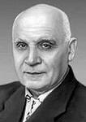
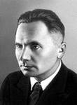
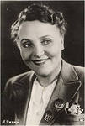
Мар’яненко Іван Олександрович
(1878 – 1962 рр.)
Крушельницкий Мар’ян Михайлович (1897 – 1963 рр.)
Наталія Михайлівна Ужвій (1898 – 1986 р.)

Slide 14
Амвросій Бучма (1891-1957)
Народився в сім’ї залізничника. Був молодшим із дев’яти дітей. Після закінчення чотирьохкласного училища працював різно робочим, маляром, лісорубом, музикантом.У 1905 році у віці 14 років був прийнятий хористом і актором на «вихідні» ролі українського драматичного театру спілки «Русская беседа», яку очолював І.Д. Стадник.Дебютував у спектаклі «Счастье отца» (1905 р.). Молодий актор мав музичний талант від природи. Бучма грав на декількох інструментах, танцював, займався гімнастикою був обдарованим рисувальником і гримером, винахідливим імпровізатором. Незабаром став одним із популярних театральних акторів Галіції. Виконував різноманітні ролі в драмах, комедіях, трагедіях, водевілях, операх, оперетах. Серед нихтакі ролі: Хлестаков «Ревізор» М.В. Гоголя), Пузир і Маюфес («Хазяїн» І. К. Карпенка-Карого), Омелько і Гервасій («Мартин Боруля» І. К. Карпенко-Карого) та багато інших.У 1922 році вступив до тільки-но організованого в Києві художнього об’єднання «Березіль» під керівництвом Леся Курбаса. Саме тут найповніше розкрився його театральний талант.У 1924 році відбувся кіно - дебют Амвросія Бучми у фільмі «Сон Толстопузенко». Коли «Березіль» у 1926 році переїжджає до Харкова, Бучма йде з театру і зосереджується на кіно, працюючи на Одеській кіностудії. А у 1930 р. актор повертається до Харкова у «Березіль». Він також позував скульптуру М.Г. Манізеру для фігур гайдамаки і селянина пам’ятника Шевченкові у нашому рідному місті, ставши співавтором цих повних виразних образів.

Slide 15
ЛЕОНІД БИКОВ (1928-1979 рр.)
Леоніда Бикова пов’язують з Харковом дванадцять років – з 1947 по 1960 – коли він спочатку був студентом театрального інституту, а потім актором театру імені Тараса Шевченка. Можливо, його унікальний талант розкрився по-справжньому не на театральній сцені, а в кіно – не це головне. Він дихав харківським повітрям, ходив харківськими вулицями, а значить тим більше дорогий нам. Харків’яни пам’ятають і шанують Леоніда Бикова. Він знов повернувся до Харкова 23 лютого 2002 р. В День Захисника Вітчизни на вулиці Культури відкрито меморіальну дошку на будинку № 12, де 12 років жив славетний актор і режисер, народний артист України.

Slide 16
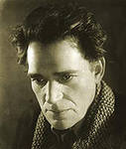
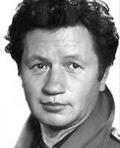
Амвросій Бучма
(1891-1957)
ЛЕОНІД БИКОВ
(1928-1979 рр.)

Slide 17
ТЕАТР СЬОГОДНІ
Про справжнє відродження курбасівських традицій заговорили з жовтня 2002 року, коли Український драматичний театр очолив Андрій Жолдак. На той час він уже встиг зарекомендувати себе у театрах України, Росії, Франції, Італії, Польщі, Румунії. Його вистави – це завжди епатаж, виклик, своєрідне випробування глядача. Вони викликають найсуперечливіші думки, дратують і захоплюють водночас, але, як справжні мистецькі експерименти, ніколи не залишають публіку байдужою. Саме це змушувало багатьох сумніватися, чи зможе такий сміливий режисер порозумітися з колективом академічного театру, який звик працювати в іншому стилі. Перша харківська вистава Жолдака «Гамлет. Сни» вразила всіх. Харківщина знов показала себе і в Україні, і в Європі осередком прогресивного мистецького мислення, еталоном нового стилю і смаку. Жолдак привіз до Харкова духовне і культурне відродження – нехай багатьом не зрозуміле, але воно все ж таки примусило вимовляти слово театр з гордістю за театральний Харків. Він повернув театру його історичну назву «Березіль».

Slide 18
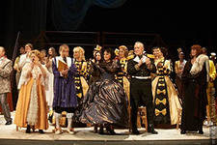

Slide 19
У сузір’ї талановитих акторів найбільш яскравою зіркою палає ім’я РИММИ КИРИНОЇ.
У театрі Римму Василівну люблять не просто як колегу,досвідченого наставника, але і як його живу історію.. Здається неймовірним, але факт - театр зі всесвітню славою і історією «Березіль» Леся Курбаса на півроку молодший за цю дивовижну актрису. Ні разу не покидаючи стін театру Римма Василівна в колективі з 1942 року. В її фотоальбомах зберігаються знімки, на яких чарівна актриса у товаристві знародними артистами Леонідом Биковим та Валерієм Івченко.Майбутня акторка народилась у Черкасах, дитинство провела в Києві, де жила в будинку просто біля театру ім. І.Франка. Її кар’єра почалась парадоксально - двадцятирічній Риммі доручили роль семи десятилітньої приживалки в спектаклі «Гроза». Саме вміння грати такі характерні ролі, невідповідні її вікові забезпечило Кириній дивовижне творче довголіття. Актриса створила більше сотні улюблених глядачами героїнь. Майже 70 років на сцені Римма Василівна зберігає молодість душі, не втратила інтерес до подій і дат свого театру-дому. Тому вона - корифей трупи. 25 травня2011 р. актриса урочисто відсвяткувала свій ювілей.

Slide 20
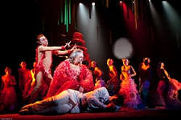

Slide 21
Один із найбільш відомих акторів серед дитячої аудиторії ЄВГЕН ПЛАКСІН Головний Дід Мороз Харкова, заслужений артист України.
Перший театр Євген Плаксін створив у семилітньому віці – він був іграшковий, із циферблату настінного годинника. А через 15 років руку Плаксіна тиснув генсек Леонід Брежнєв вручивши харківському актору медаль за відважну працю. Колеги називають Євгена Плаксіна великою дитиною. Говорять, що у вільний від роботи час він любить поспати, вирощує на дачі тюльпани, колекціонує каміння, привезене із закордонних гастролей і збирає ексклюзивні новорічні пісні – у його дідморозівському пісеннику уже три десятки авторських творів.За сорок років на сцені і пів життя в образі Діда Мороза Євген Плаксін не пропустив жодної ялинки, а для дітей він уже піввіку просто дядя Женя.Театр ім. Т. Шевченка є унікальним, в ньому може знайти виставу для себе будь-який глядач. Сьогодні тут функціонують три сцени: основна - велика, мала - для вистав камерного звучання, і експериментальна.Людині театр потрібен не лише для того, щоб збагатити свій світогляд. Це місце спілкування, своєрідний вихід у світ, синтез мистецьких надбань, поезії, музики, живопису.

Slide 22
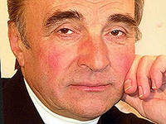
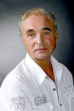
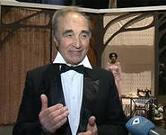

Slide 23
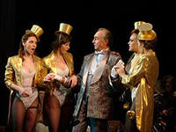
ТЕАТР - ЦЕ БУДИНОК ЩАСТЯ!

